Slide 1
2 VMBO-KGT deel 1
4.3 Beelddiagram en staafdiagram
Beelddiagram
Notes:
1
1

Slide 2
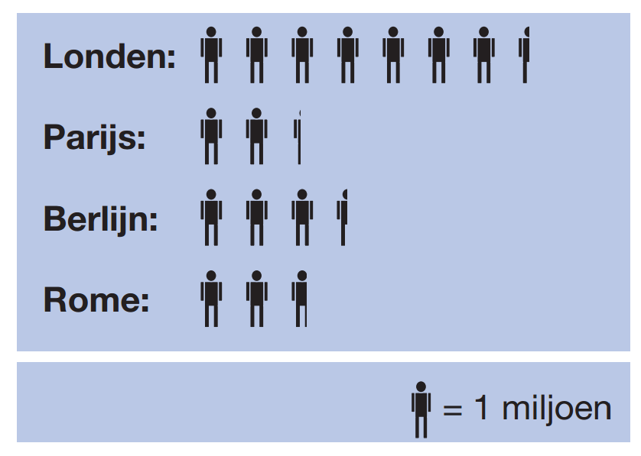
Beelddiagram
Theorie
© Noordhoff Uitgevers bv
Waar gaat het beelddiagram over?
Het beelddiagram gaat over het aantal inwoners van vier hoofdsteden.
Hoeveel inwoners heeft Parijs?
Parijs heeft 2,4 miljoen inwoners.
In een beelddiagram stelt elk plaatje een bepaald aantal voor.
© Noordhoff Uitgevers bv
Notes:
Ik zou de vraag wel laten staan als je het antwoord geeft. Eventueel gewoon een vraag samen met antwoord weer laten verdwijnen, of het diagram wat kleiner maken.

Slide 3
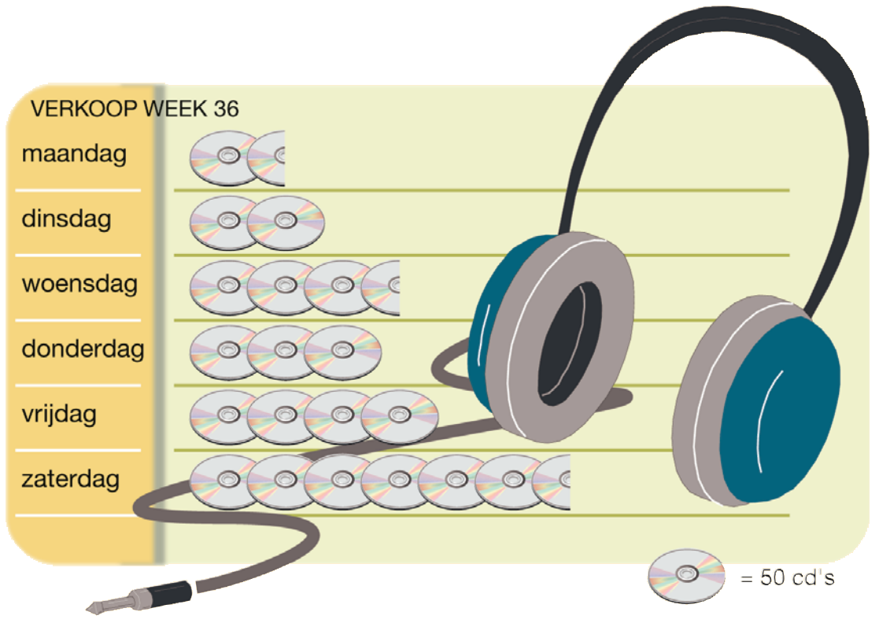
Beelddiagram
Theorie
Voorbeeld
© Noordhoff Uitgevers bv
Opgave
Gebruik het beelddiagram hieronder.
1
2
a Hoeveel cd’s zijn dinsdag verkocht?
Uitwerking
a
Op
dinsdag
zijn
er
×
50
=
100
cd’s
verkocht.
© Noordhoff Uitgevers bv

Slide 4
Beelddiagram
Theorie
Voorbeeld
© Noordhoff Uitgevers bv
Opgave
Gebruik het beelddiagram hieronder.
Aanpak
Soms moet je schatten.
1
2
3
3,5
b Hoeveel cd’s zijn woensdag verkocht?
Uitwerking
b
Op
woensdag
zijn
er
×
50
=
175
cd’s
verkocht.
© Noordhoff Uitgevers bv

Slide 5
Beelddiagram
Theorie
Voorbeeld
© Noordhoff Uitgevers bv
Opgave
Gebruik het beelddiagram hieronder.
c Op welke dag zijn de meeste cd’s verkocht?
Uitwerking
c
De meeste cd’s zijn op zaterdag verkocht.
© Noordhoff Uitgevers bv

Slide 6
Beelddiagram
Theorie
Voorbeeld
© Noordhoff Uitgevers bv
1
1,5
1
2
3
1
2
3
4
1
2
3
4
5
6
6,5
d Zet de gegevens in een tabel.
Uitwerking
75 + 100 + 175 + 150 + 200 + 325 = 1025
dag
ma
di
wo
do
vr
za
totaal
aantal cd’s
75
?
100
175
150
?
200
?
325
?
1025
?
van opgave a
van opgave b
© Noordhoff Uitgevers bv

